Slide 1
PREDICCIÓN DE COMPRA EN UN COMERCIO ON-LINE
Luis Tamayo Ortiz

Slide 2
Introducción & datos clave

Slide 3
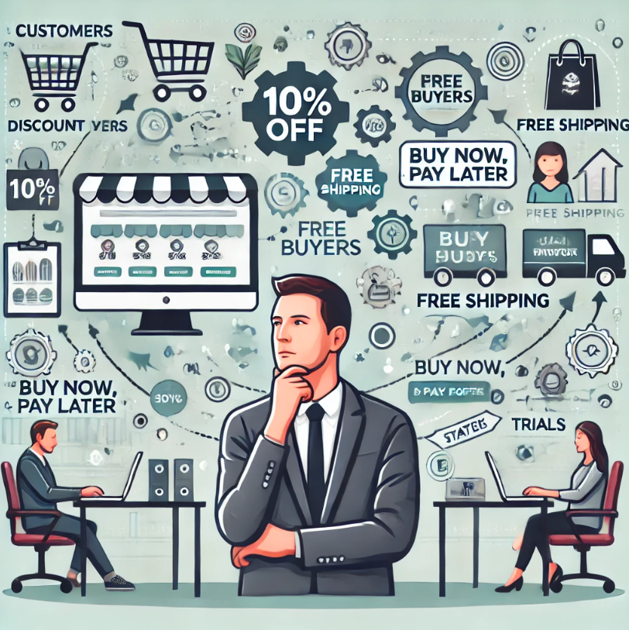
Introducción
Manuel ha montado un comercio on-line y desde hace un tiempo esta pensando en repartir descuentos a los usuarios que entren en su web, para mejorar la experiencia.
El problema es que desconoce de antemano que usuarios son potenciales compradores y cuales no.
Tiene pensado campañas de marketing diferentes, pero claro, estas tienen costes diferentes también, por lo que necesita tener claro a que tipo de cliente se las envía.
La idea que Manuel nos ha transmitido es que le gustaría que en tiempo real se supiera lo cerca o lejos que esta esa persona de comprar, para así también usar marketing personalizado.

Slide 4

¡Que buenas ideas!…pero… ¿como se ha quien enviárselas?
 | Potenciales Compradores | Compradores No Potenciales
Marketing | - Envío gratuito en la siguiente compra. - Descuento del 10% en la próxima compra. - Devoluciones gratis por compras superiores a 100€. | - Primera compra: 1 producto gratis (seleccionados). - Si lo encuentras más barato, te damos un cupón con la diferencia. - Compra y paga después.
Fidelización | - Acceso a programa de puntos por cada compra. - Beneficios exclusivos por ser cliente frecuente (ej. descuentos recurrentes). | - Registro gratuito en el programa de fidelización con beneficios iniciales. - Promociones por primera compra.
Promociones | - Ofertas personalizadas basadas en el historial de navegación o compras. - Venta cruzada con productos relacionados. | - Cupones de descuento directo para incentivar la primera compra. - Acceso a un descuento exclusivo por tiempo limitado.
Comunicación | - Email personalizado con recomendaciones específicas según su comportamiento. - Notificaciones de productos populares en oferta. | - Campañas de email informativas sobre ventajas del servicio. - Redes sociales: contenidos que generen confianza en la marca.
Experiencia de Usuario | - Envío premium gratis durante 6 meses. - Acceso prioritario a ofertas y productos exclusivos. | - Asistencia personalizada para resolver dudas antes de la compra. - Tutoriales o guías que destaquen ventajas del producto.
Retargeting | - Recordatorio de carrito abandonado con ofertas específicas. | - Retargeting mediante redes sociales y anuncios dinámicos destacando ventajas clave o promociones.

